Slide 1
语文 五年级 下册
梅花魂
4
课课练

Slide 2
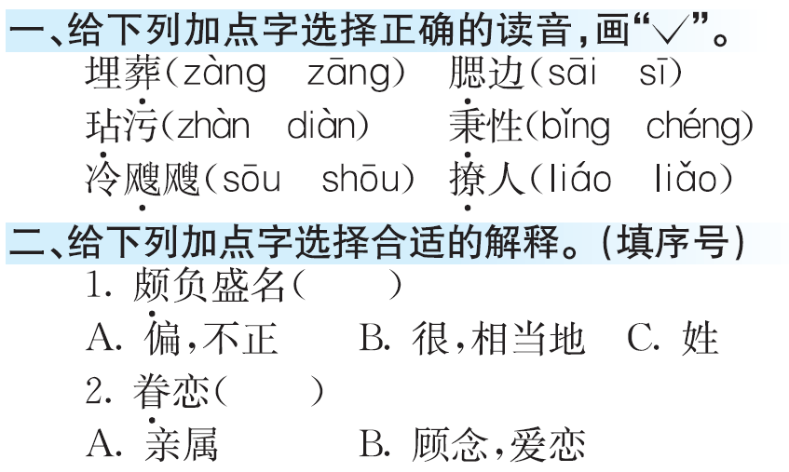
√
√
√
√
√
√
B
B

Slide 3
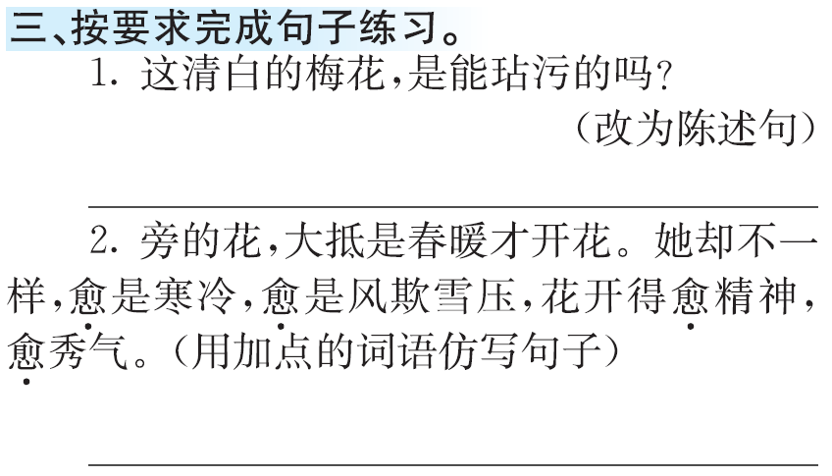
这清白的梅花，是不能玷污的。
示例：竹子愈是经历风雨，愈是遭遇摧残，就愈挺拔，愈高耸入云。

Slide 4
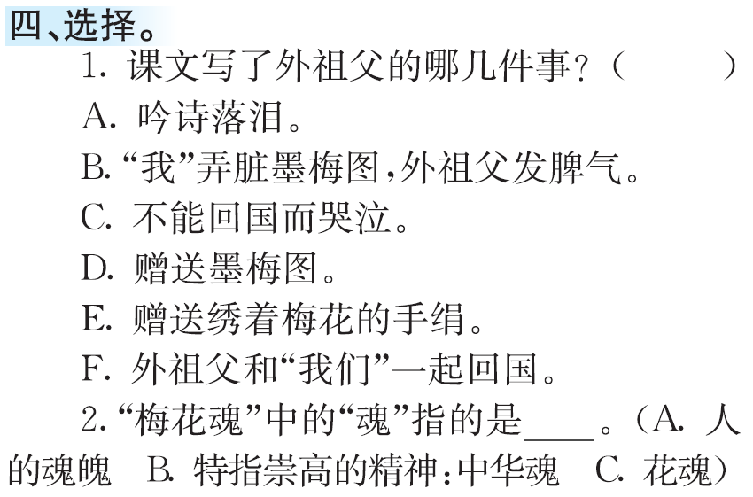
ABCDE
B

Slide 5
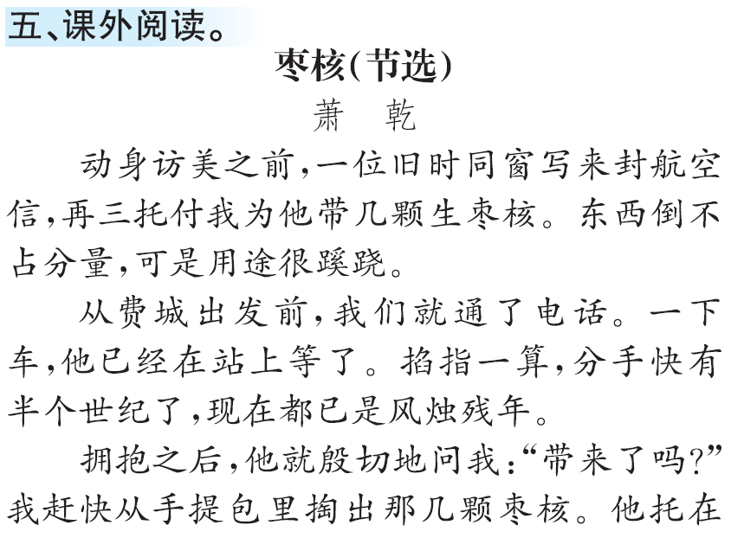
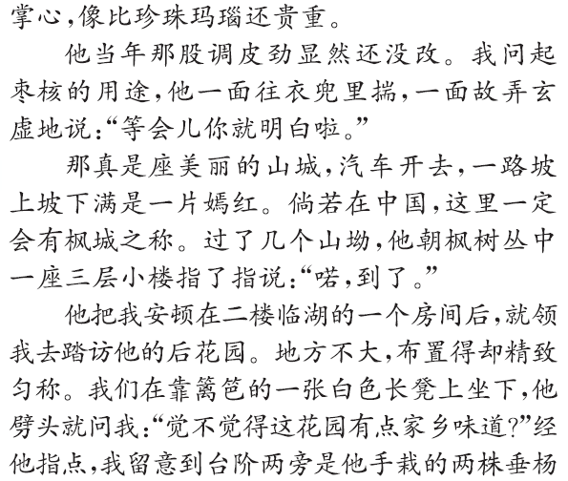
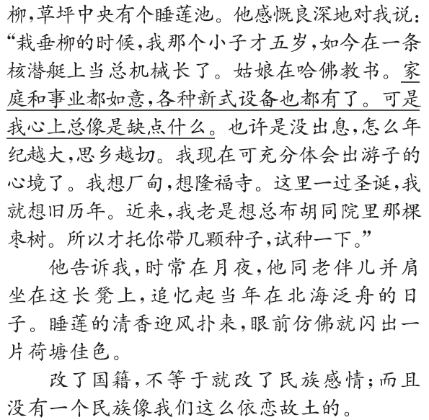

Slide 6
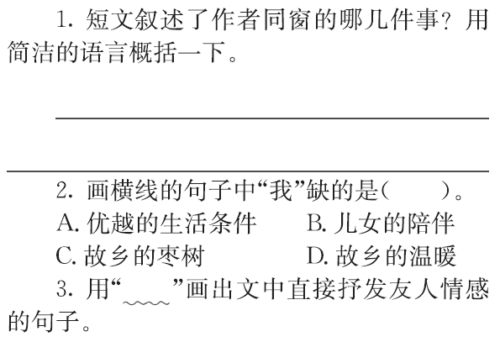
托“我”捎枣核、布置后花园、月夜追忆往昔岁月。
D
改了国籍，不等于就改了民族感情；而且没有一个民族像我们这样依恋故土的。

Slide 7

时代天华祝你学习进步！

